Slide 1
7-Mavzu: O‘zbekiston Respublikasida atrof-muhitni muhofaza qilish bo‘yicha qabul qilingan qaror va qonunlar.
Ma`ruzachi: M.Xolmatov

Slide 2
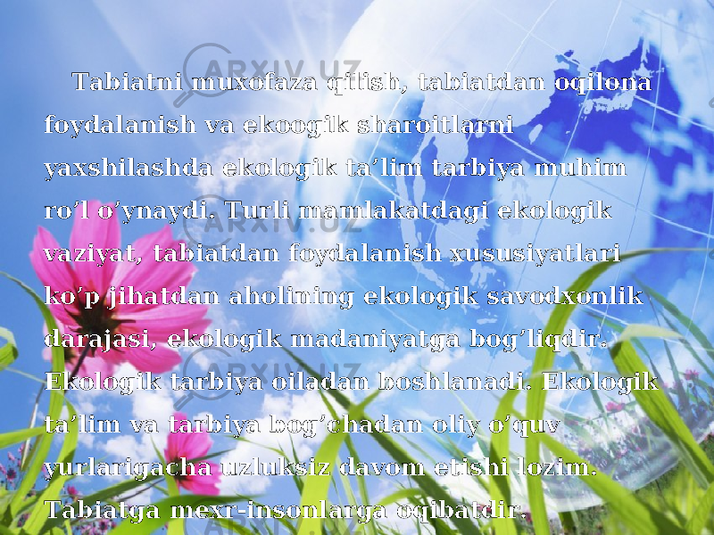
Arxiv.uz

Slide 3
reja:
1. Tabiatni huquqiy muhofaza qilish ya’ni tabiatni qonunlar yordamida ifloslanishidan, xo‘jasizlarcha foydalanishdan va zaharlanishdan himoya qilish;
2. Harakatdagi tabiatni muhofaza qilishga qaratilgan qonunlar va ularda ekologik talablarga rioya etilishi, hamda ularni amaliyotga to‘g‘ri tadbiq qilinishini ta’minlash.
3. Tabiatni huquqiy muhofaza qilish ya’ni tabiatni qonunlar yordamida ifloslanishidan, xo‘jasizlarcha foydalanishdan va zaharlanishdan himoya qilish.
4. Umumiy qoidalar

Slide 4

Uzmedlib.uz

Slide 5
Tabiatni huquqiy muhofaza qilish ya’ni tabiatni qonunlar yordamida ifloslanishi
Tabiatni muhofaza qilish qonunini buzganlik uchun aybdorlarga quyidagi choralarni qoʹllash nazarda tutilgan:

Slide 6
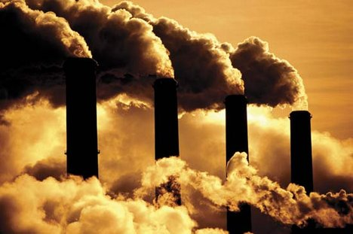
Kundalik.wordpress.com

Slide 7
Intizomiy jazo. Hayfsan eʹlon qilish, oʹrtacha oylik ish haqining 20%dan ortiq boʹlmagan miqdorda jarima solish ichki mehnat tartibi qoidalarida xodimga oʹrtacha oylik ish haqining 40%dan ortiq boʹlmagan miqdorda jarima solish.

Slide 8
2. Maʹmuriy javobgarlik.
3. Moddiy javobgarlik. Mansabdor shaxslar yoki alohida fuqorolar tomonidan etkazilgan moddiy zararni undirib olish.
4. Jinoiy javobgarlik. Oʹzbekiston Respublikasi Jinoyat Kodeksi asosida tartibga solinadi va 1, 4 va 8 oygacha ozodlikdan maxrum etish nazarda tutilgan.

Slide 9
O‘zbekiston Respublikasi Ekologiya va atrof muhitni muhofaza qilish davlat qo‘mitasi to‘g‘risida

Slide 10

Ru.depositphotos.com

Slide 11
NIZOM
1-bob. Umumiy qoidalar
1. Ushbu Nizom O‘zbekiston Respublikasi Ekologiya va atrof muhitni muhofaza qilish davlat qo‘mitasi (keyingi o‘rinlarda Davlat ekologiya qo‘mitasi deb ataladi), uning tarkibiy bo‘linmalarining maqomi, asosiy vazifalari, funksiyalari, huquq va javobgarligi, faoliyatini tashkil etish va hisobot berish tartibini, shuningdek, uning rahbarlarining funksional vazifalari, huquq va javobgarliklarini belgilaydi.

Slide 12
2. Davlat ekologiya qo‘mitasi ekologiya, atrof muhitni muhofaza qilish, tabiiy resurslardan oqilona foydalanish va ularni qayta tiklash sohasida davlat boshqaruvi organi hisoblanadi.

Slide 13
3. Davlat ekologiya qo‘mitasi O‘zbekiston Respublikasi Vazirlar Mahkamasiga (keyingi o‘rinlarda Vazirlar Mahkamasi deb ataladi) bo‘ysunadi va hisobot beradi.

Slide 14

eco.gov.uz

Slide 15
4. Davlat ekologiya qo‘mitasi o‘z faoliyatida O‘zbekiston Respublikasi Konstitutsiyasiga va qonunlariga, O‘zbekiston Respublikasi Oliy Majlisi palatalarining qarorlariga, O‘zbekiston Respublikasi Prezidentining farmonlari, qarorlari va farmoyishlariga, Vazirlar Mahkamasining qarorlari va farmoyishlariga, shuningdek, ushbu Nizomga va boshqa qonun hujjatlariga amal qiladi.

Slide 16
5. Davlat ekologiya qo‘mitasining o‘z vakolatlari doirasida qabul qilgan qarorlari davlat va xo‘jalik boshqaruvi organlari, mahalliy ijro etuvchi hokimiyat organlari, boshqa tashkilotlar va ularning mansabdor shaxslari, shuningdek, fuqarolar tomonidan bajarilishi majburiy hisoblanadi.

Slide 17
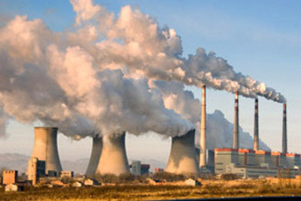
Parliament.gov.uz

Slide 18
6. Davlat ekologiya qo‘mitasi, Qoraqalpog‘iston Respublikasi Ekologiya va atrof muhitni muhofaza qilish qo‘mitasi, viloyatlar va Toshkent shahar Ekologiya va atrof muhitni muhofaza qilish boshqarmalari (keyingi o‘rinlarda hududiy bo‘linmalar deb ataladi) va uning tarkibiga kiradigan idoraviy mansub tashkilotlar yuridik shaxs hisoblanadi, O‘zbekiston Respublikasi Davlat gerbi tasviri tushirilgan va o‘z nomi davlat tilida yozilgan muhrga va blankalarga, mustaqil balansga, O‘zbekiston Respublikasi Moliya vazirligi G‘aznachiligida shaxsiy g‘azna hisobvaraqlariga, bank hisob raqamlariga, shu jumladan, xorijiy valyutasidagi hisob raqamlariga ega bo‘ladi.

Slide 19
7. Davlat ekologiya qo‘mitasining rasmiy nomi:
a) davlat tilida:
to‘liq nomi — O‘zbekiston Respublikasi Ekologiya va atrof muhitni muhofaza qilish davlat qo‘mitasi, qisqartmasi — Davlat ekologiya qo‘mitasi;
b) rus tilida:
to‘liq nomi — Gosudarstvenniy komitet Respubliki Uzbekistan po ekologii i oxrane okrujayushey sredi, qisqartmasi — Goskomekologii;
v) ingliz tilida:
to‘liq nomi — The State Committee of the Republic of Uzbekistan for Ecology and Environment Protection, qisqartmasi — Committee for Ecology of the Republic of Uzbekistan.

Slide 20
2-bob. Davlat ekologiya qo‘mitasining tuzilmasi
Davlat ekologiya qo‘mitasi tizimiga quyidagilar kiradi:
Davlat ekologiya qo‘mitasining markaziy apparati;
Qoraqalpog‘iston Respublikasi Ekologiya va atrof muhitni muhofaza qilish qo‘mitasi, viloyatlar va Toshkent shahar Ekologiya va atrof muhitni muhofaza qilish boshqarmalari hamda ularning tuman (shahar) inspeksiyalari;

Slide 21
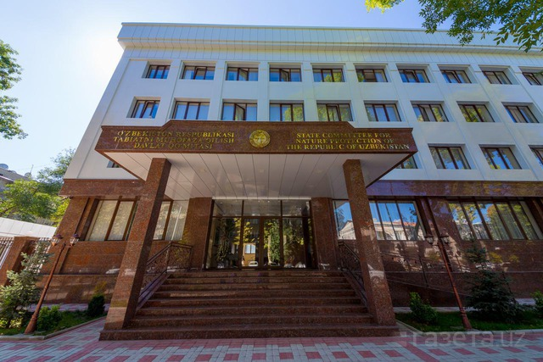
Фото: Юрий Корсунцев Газета.uz

Slide 22
Atrof muhitni muhofaza qilish sohasida ixtisoslashtirilgan analitik nazorat markazi;
Davlat ekologik ekspertizasi markazi va Qoraqalpog‘iston Respublikasi, viloyatlar va Toshkent shahar davlat ekologik ekspertizasi markazlari;
Davlat ekologik sertifikatlashtirish va standartlashtirish markazlari va ularning filiallari;
Atrof muhitni muhofaza qilish sohasida faoliyat ko‘rsatayotgan xodimlarni qayta tayyorlash va ularning malakasini oshirish markazi;
Ekologik axborot, axborot-kommunikatsiya texnologiyalarini joriy etish va multimedia markazi;

Slide 23
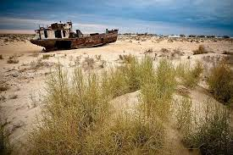
Kun.uz

Slide 24
Ekologiya va atrof muhitni muhofaza qilish ilmiy-tadqiqot instituti;
“Eko-energiya” ilmiy tatbiq etish markazi”;
Hisor davlat qo‘riqxonasi;
Zomin davlat qo‘riqxonasi;
Surxon davlat qo‘riqxonasi;
Nurota davlat qo‘riqxonasi;
Qizilqum davlat qo‘riqxonasi;
Chotqol davlat biosfera qo‘riqxonasi;
“Saygachiy” majmua (landshaft) buyurtma qo‘riqxonasi;

Slide 25
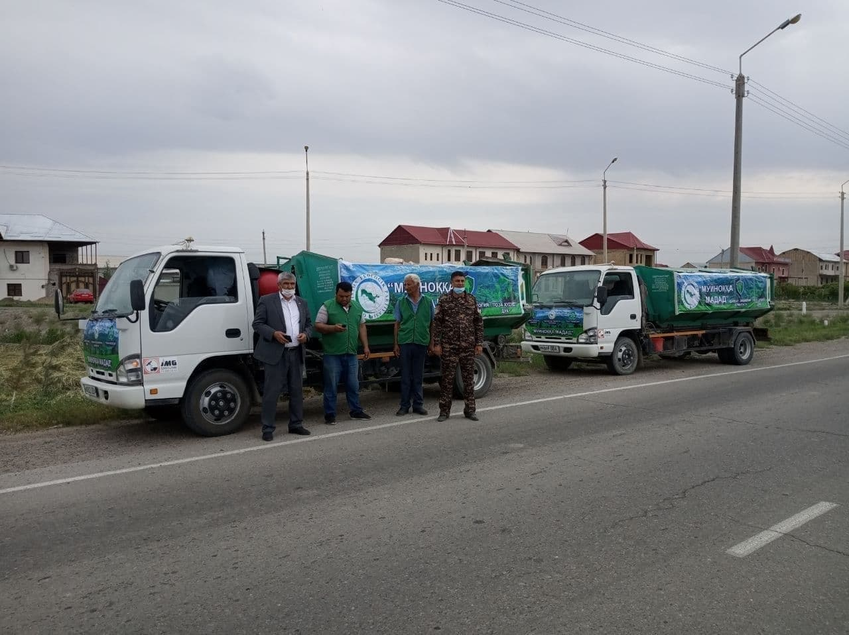
Buxoroeco.uz

Slide 26
“Janubiy Ustyurt” milliy tabiat bog‘i;
Xorazm milliy tabiat bog‘i;
“Sayxun” davlat buyurtma qo‘riqxonasi;
“Sudochye-Akpetki” davlat buyurtma qo‘riqxonasi;
Quyi Amudaryo davlat biosfera rezervati;
“Jayron” Buxoro ixtisoslashtirilgan pitomnigi;
Binolardan foydalanish va kapital qurilish direksiyasi;
Sanitar tozalash bo‘yicha ixtisoslashtirilgan korxonalar respublika birlashmasi;
Qoraqalpog‘iston Respublikasi va viloyatlar “Toza hudud” DUK, ularning tuman (shahar)lardagi filiallari.

Slide 27
O`zbekiston Respublikasi Ekologiya qo`mitaning asosiy vazifalari ekologik xavfsizlik, atrof-muhitni muhofaza qilish, tabiiy resurslardan foydalanish va ularni takomillahtirish sohasidagi yagona davlat siyosatini amalga oshirishni taminlash; erlar, er osti boyliklari, suv, o`rmonlar, o`simlik va xayvonot dunyosi va atmosfera havosidan foydalanish va ularni muhofaza муҳофаза qilish sohasida vazirliklar davlat qomitalari idoralar, korxonalar, muassasalar va tashkilotlar, shunigdek jismoniy shaxslarning rioya etilishi ustidan davlat nazoratini amalga oshirish; disiplinleraras integratsiya atrof boshqaruvi;
atrof muhitining maqbul holatini ta`minlash va ekologik vaziyatni yaxshilash ishlashlarini muvofiqlashtirish.
Web-sayt: www.uznature.uz

Slide 28
(9-band O‘zbekiston Respublikasi Vazirlar Mahkamasining 2021-yil 8-fevraldagi 58-sonli qarori tahririda — Qonun hujjatlari ma’lumotlari milliy bazasi, 09.02.2021-y., 09/21/58/0095-son)

Slide 29

Oʹz bilimini tеkshirish uchun savollar.
Insonlarning xoʹjalik faoliyati natijasida atrof muhit xolatining oʹzgarishi qanday?
Atrof muhit xolatining oʹzgarishining oqibatlari qanday?
Inson va tabiiy muhit oʹrtasidagi oʹzaro aloqalarning umumiy koʹrinishi izohlab bering?
Tabiatni muhofaza qilish qonunini buzganlik uchun qanday choralarni qoʹllash nazarda tutilgan?
Tayanch soʹz va iboralar:
Insonlarning xoʹjalik faoliyati, atrof -muhit xolati, Inson va tabiiy muhit oʹrtasidagi oʹzaro aloqalar, Tabiatni muhofaza qilish qonunini.

Slide 30
E`tiboringiz uchun raxmat

